Slide 1
回顾与导入
静态HTML页面的缺点：
缺乏交互性
缺乏动态效果
介绍了基本的HTML语法;使我们认识了HTML文档的基本结构和组成元素
HTML+CSS 可以制作出定位精确,漂亮的静态HTML页面
HTML
介绍了基本的CSS基本语法;使我们通过CSS样式可以群面对WEB页面外观进行有效控制
CSS
“动态 HTML”是 HTML、样式表和脚本的组合，用于为网页增添交互性
JavaScript是一种可以加入在网页中的脚本解释语言，可以增强页面的交互性等，给用户带来更多的新体念
JavaScript

Slide 2
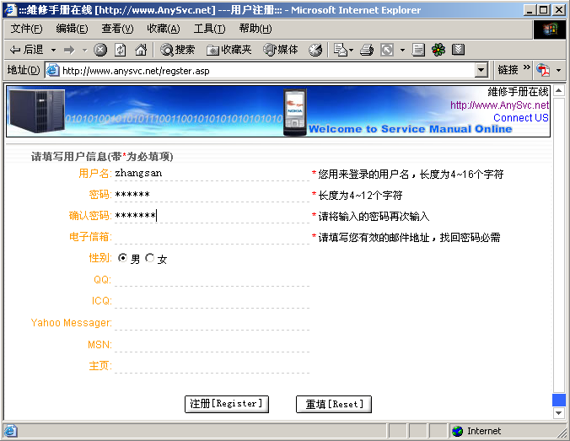
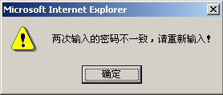
增强网页的JavaScript 应用实例－－－表单验证

Slide 3
本部分主要学习内容
1
JavaScript 基本语法
2
JavaScript技术深入
3
浏览器对象和事件编程

Slide 4
JavaScript简介
1
JavaScript 基本语法
一、 JavaScript简介
JavaScript是一种功能强大的脚本设计语言，它原来的名字叫LiveScript。Netscape公司在引入Sun公司有关Java的程序设计概念后，重新作了设计并且更名为JavaScript。
JavaScript是解释性语言，由浏览器解释完成，不需要对它们进行编译等操作。
JavaScript实际是一门基于对象的语言，语言的基本元素及浏览器的功能模块都是以对象的形式提供，例如：Array对象、Date对象、Math对象、String对象、Window对象等。

Slide 5
在网页中使用 JavaScript
在HTML中直接通过<script language=“javascript”> . . . </script> 方式嵌入
通过<script src=“js 文件”></script>的外联式引用

Slide 6
二、 变量定义、数据类型、运算符和表达式
[知识准备]:
几个常用的方法： write、alert、confirm 和 prompt
write 在页面上输出信息
Alert 以对话框的形式显示信息
Confirm 以对话框的形式让用户作出选择
Prompt 以对话框的形式接受用户的输入

Slide 7
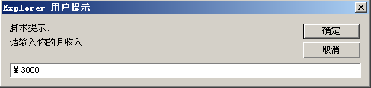
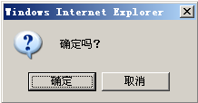
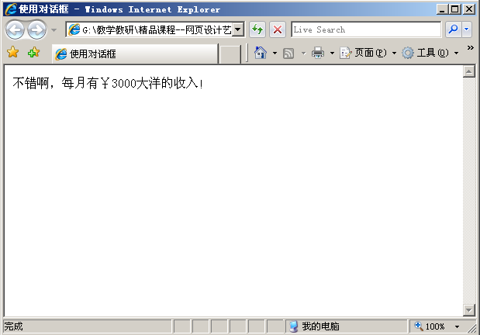
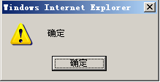
例4.1
<HTML>
<HEAD>
<TITLE>使用对话框</TITLE>
<SCRIPT LANGUAGE = "Javascript">
var x
x=prompt("请输入你的月收入","￥")
confirm("确定吗？");
alert("确定");
document.write("不错啊，每月有"+x+"大洋的收入！");
</SCRIPT>
</HEAD>
<BODY>
</BODY>
</HTML>

Slide 8
变量定义和使用
１、变量定义和使用
(1) 统一用var 关键字
（2）变量命名规则：
变量名必须以字母或下划线（“_”）开头
变量名可以包含数字、从 A 到 Z 的大写字母和从a到z的小写字母
区分大小写，变量 myVar、myVAR 和 myvar 是三个不同的变量
不能为JavaScript关键字
（3）、定义变量
var x;
var y=’hello’,z=10;
var a=new Date();
T=true;
F= ! T;
在如果给一个不存在的变量赋值，JAVASCRIPT就自动创建该变量

Slide 9
数据类型
<!doctype html>
<html lang="en">
<head>
<meta charset="UTF-8">
<TITLE>JavaScript数据类型和数据类型强制转换之一</TITLE>
<SCRIPT LANGUAGE = "Javascript">
var xm='张三',xb='男',sg=1.75,by=true;
document.write(xm);
document.write('<br>');
document.write(xb);
document.write('<br>');
document.write(sg);
document.write('<br>');
document.write(by);
document.write('<br>');
document.write('<hr>');
document.write('姓名：'+xm+' 性别：'+xb+' 身高：'+sg+' 毕业否：'+by);
</SCRIPT>
</HEAD>
</HTML>
<HTML>
<HEAD>
<SCRIPT LANGUAGE = "JavaScript">
<!--
var x = "a15"; y = "23.3"; z = "3.9";
a = parseFloat(x);
b = parseInt(y);
c = parseFloat(z);
document.write("b 加 c 的和是 " + (b+c) + "变量 x 的值是 " + a);
-->
</SCRIPT>
</HEAD>
</HTML>
２、数据类型
（１）、JAVASCRIPT的数据类型：
数据类型 | 说明 | 示例
数字型 | 执行逻辑运算 | 487, 25.95
逻辑型或布尔型 | 一组字符 | true 或 false
字符串 | 特殊关键字表示不存在的值 | “Hello”
空型 | 执行逻辑运算 | null
例 4.2,4.3

Slide 10
比较运算符
<HTML><HEAD><TITLE>JavaScript关系运算符演示</TITLE>
<SCRIPT LANGUAGE = "Javascript">
var x=20,y=7;
document.write("x="+x+" y="+y+"<br>");
document.write("x>y="+(x>y)+"<br>");
x='ab',y='ac';
document.write("x="+x+" y="+y+"<br>");
document.write("x<y="+(x<y)+"<br>");
x='王五',y='张三';
document.write("x="+x+" y="+y+"<br>");
document.write("x>y="+(x>y)+"<br>");
x='1970',y=1970;
document.write("x="+x+" y="+y+"<br>");
document.write("x==y="+(x==y)+"<br>");
x=new Date(2007,12,25),y=new Date(2007,12,26);
document.write("x="+x+" y="+y+"<br>");
document.write("x>y="+(x>=y)+"<br>");
x=true,y=false;
document.write("x="+x+" y="+y+"<br>");
document.write("x>y="+(x>y)+"<br>");
</SCRIPT></HEAD></HTML>
（２）、比较运算符
运算符 | 说明 | 示例
= = | 如果两个操作数相等，则返回 true | 3 = = 5
!= | 如果两个操作数不相等，则返回 true | 2 != 5
> | 左操作数大于右操作数，则返回 true | 1 > 2
>= | 左操作数大于或等于右操作数，则返回 true | 1 >= 5 ‘张三’ >=‘王五’
< | 左操作数小于右操作数，则返回 true | ‘1’ <1
<= | 左操作数小于或等于右操作数，则返回 true | 2*4 <= 4+4
例 4.4

Slide 11
逻辑运算符
<HTML>
<HEAD>
<TITLE>JavaScript逻辑运算符演示</TITLE>
<SCRIPT LANGUAGE = "Javascript">
var x=true,y=false;
document.write("x="+x+" y="+y+"<br>");
document.write("x&&y="+(x && y)+"<br>");
document.write("x||y="+(x || y)+"<br>");
document.write("! x="+ ( ! x)+"<br>");
document.write("x && ! y="+ ( x && ! y)+"<br>");
</SCRIPT>
</HEAD>
<BODY>
</BODY>
</HTML>
（３）、逻辑运算符
运算符 | 说明 | 示例
&& | expr1 && expr2 | 只当 expr1 和 expr2 都为 true 时才返回 true，否则返回 false
|| | expr1 || expr2 | 如果两个表达式都是 true，或其中一个为 true，则返回 true，否则返回 false
! | !expr | 如果表达式为 true，则返回 false；如果表达式为 false，则返回 true
例 4.5

Slide 12
字符串连接运算符
（4）、字符串连接运算符
+
“hello”+”world”
123+”true”
<HTML>
<HEAD>
<TITLE>JavaScript字符串连接运算符演示</TITLE>
<SCRIPT LANGUAGE = "Javascript">
var x='你好',y='中国';
var s=1949,e=2008;
document.write(x+y+"<br>");
document.write(s+"-"+e+"<br>");
</SCRIPT>
</HEAD>
<BODY>
</BODY>
</HTML>

Slide 13
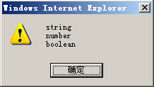
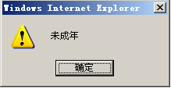
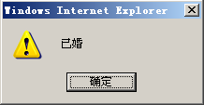
特殊运算符
（５）、 特殊运算符
关系表达式？表达式１：表达式2
new 运算符
typeof 运算符号
<!doctype html>
<html lang="en">
<head>
<meta charset="UTF-8">
<SCRIPT LANGUAGE = "Javascript">
var stu=new Array(3);
stu[0]='张三';
stu[1]=17;
stu[2]=false;
alert(typeof(stu[0])+"\n"+typeof(stu[1])+"\n"+typeof(stu[2]));
alert(stu[0]+"\n"+stu[1]>=18?"已成年！":"未成年");
alert(stu[2]?'已婚':'未婚');
</SCRIPT>
</HEAD><BODY></BODY></HTML>

Slide 14
赋值运算符
（６）、赋值运算符
运算符 | 示例 | 等效于
+= | a += 5; | a= a+5
-= | a -= 5; | a= a-5
*= | a * = 5; | a= a * 5
/= | a /= 5; | a= a/5
%= | a %= 5; | a= a%5
= | a= 5;

Slide 15
运算符的优先级
（７）、运算符的优先级
运算符类型 | 单个运算符
赋值 | = += -= *= /= %=
条件 | ?:
逻辑 – or | ||
逻辑 – and | &&
等于 | == !=
关系 | < <= > >=
加法/减法 | + -
乘法/除法 | * / %
求反/递增 | ! ~ - ++ -- typeof new

Slide 16
表达式
４、 表达式
表达式是由常量、变量和运算符组成，其计算结果是一个值
表达式类型：
算术表达式：表达式结果为数值
３４％４＋９８－３２／１２
逻辑表达式：计算结果为逻辑值
3>2!=2-1
字符串表达式：计算结果为字符串
1997+’hello’

Slide 17
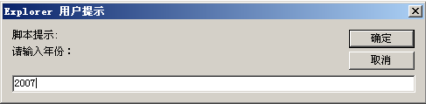
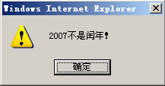
条件语句－－－if 语句
<!doctype html>
<html lang="en">
<head>
<meta charset="UTF-8">
<SCRIPT LANGUAGE = "Javascript">
var y=prompt("请输入年份：","2019");
if (isNaN(y)) //测试是否为非数字
{ alert("你输入的不是数字！");}
else
{ if (y<0)
{alert("你输入的年份值无效！");}
else
{ if (y%400==0 || (y%4==0 && y/100!=0))
{alert(y+"是闰年！")}
else
{alert(y+"不是闰年！")}
}
}
</SCRIPT>
</HEAD><BODY></BODY></HTML>
四、 JAVASCRIPT流程控制语句―――条件语句
１、if 语句
格式：
if (逻辑表达式)
{ ...}
或
if (逻辑表达式)
{ ...}
else
{ ...}
功能类似于条件表达式,但一个是语句,一个是表达式

Slide 18
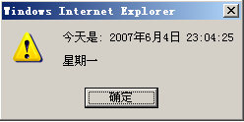
条件语句－－－switch 语句
<!doctype html>
<html lang="en">
<head>
<meta charset="UTF-8">
<SCRIPT LANGUAGE = "Javascript">
var d=new Date();
var w=d.getDay();
var s=new String();
switch(w)
{ case 0: s="星期日";break;
case 1: s="星期一";break;
case 2: s="星期二";break;
case 3: s="星期三";break;
case 4: s="星期四";break;
case 5: s="星期五";break;
default: s="星期六";
}
alert("现在是: "+d.toLocaleString()+"\n\n"+s);
</SCRIPT>
</HEAD><BODY></BODY></HTML>
２、switch 语句
格式：
switch (表达式)
{
case label1:
语句块1
[break;]
case label2:
语句块2
break;
…
case labeln:
语句块n
break;
[default:
语句块n+1]
}
[演示] switch语句的使用

Slide 19
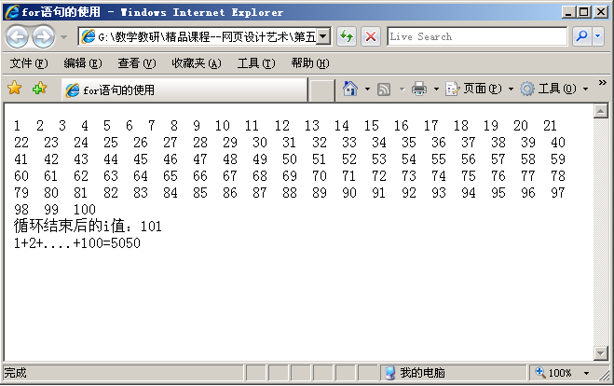
循环语句--- for 语句
四、 JAVASCRIPT流程控制语句―――循环语句
１、for 语句
格式：
for(表达式１;表达式２;表达式3)
{
….. //循环体
}
<!doctype html>
<html lang="en">
<head>
<meta charset="UTF-8">
<SCRIPT LANGUAGE = "Javascript">
var iSum=0;
var i;
for(i=1;i<=100;i++)
{
document.write(i+" ");
iSum+=i;
}
document.write("<br>循环结束后的i值："+i+" ");
document.write("<br>1+2+....+100="+iSum);
</SCRIPT>
</HEAD><BODY></BODY></HTML>

Slide 20
循环语句－－－do …while
2、do … while 语句
格式：
do
{
….. //循环体
} while (逻辑表达式)
<!doctype html>
<html lang="en">
<head>
<meta charset="UTF-8">
<TITLE>do ... while 语句的使用</TITLE>
<SCRIPT LANGUAGE = "Javascript">
var iSum=0;
var i=0;
do
{ iSum+=i;
i++;
document.write(i+" ");
} while(i<=100);
document.write("<br>循环结束后的i值："+i+" ");
document.write("<br>1+2+....+100="+iSum);
</SCRIPT>
</HEAD><BODY></BODY></HTML>

Slide 21
循环语句－－－while 语句
3、while 语句
格式：
while (逻辑表达式)
{
….. //循环体
}
<!doctype html>
<html lang="en">
<head>
<meta charset="UTF-8">
<TITLE>while 语句的使用</TITLE>
<SCRIPT LANGUAGE = "Javascript">
var iSum=0;
var i=0;
while(i<=100)
{ iSum+=i;
i++;
document.write(i+" ");
}
document.write("<br>循环结束后的i值："+i+" ");
document.write("<br>1+2+....+100="+iSum);
</SCRIPT>
</HEAD><BODY></BODY></HTML>

Slide 22
continue 和 break 语句
<!doctype html>
<html lang="en">
<head>
<meta charset="UTF-8">
<TITLE>continue 和 break语句的使用</TITLE>
<SCRIPT LANGUAGE = "Javascript">
//求1~100之间所有是５的倍数，但不是１０的倍数的数字之和
var iSum=0;
var i=0;
while(true)
{
i++;
if (i>100) break;
if (i%10==0) continue;
if (i%5==0)
{ document.write(i+" "),iSum+=i; }
}
document.write("<br>iSum="+iSum);
</SCRIPT>
</HEAD><BODY></BODY></HTML>
4、continue 和 break 语句
continue; //结束本次循环，进入下次循环，整个循环还在进行中
break; 结束循环，跳出循环结构；或跳出switch结构

Slide 23
JAVASCRIPT自定义函数
<!doctype html>
<html lang="en">
<head>
<meta charset="UTF-8">
<SCRIPT LANGUAGE = "Javascript">
function IsPrime(N)
{ //如果某个数是素数，则返回该数，否则返回0
var i;
for(i=2;i<N-1;i++)
if (N%i==0) return(0);
return(N); }
</SCRIPT>
<TITLE>函数的定义和调用</TITLE>
<SCRIPT LANGUAGE = "Javascript">
//求1~100之间所有素数之和
var iSum=3, i,p;
document.write("1 2 ");
for(i=3;i<=100;i++)
{ p=0;
p=IsPrime(i);
if (p!=0)
{ document.write(i+" "),iSum+=i;} }
document.write("<br>iSum="+iSum);
</SCRIPT>
</HEAD></HTML>
六、 函数
1、函数定义
格式：
function 函数名(参数列表)
｛
语句块
[return(表达式);] //向调用这返回一个值
｝
2、函数的调用
通过“函数名()”形式调用。

Slide 24
2
JavaScript技术深入
对象和对象处理语句
Array()对象的常用属性和方法
Date()对象的常用属性和方法
Math()对象的常用属性和方法
String()对象的常用属性和方法

Slide 25
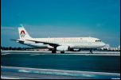
JAVASCRIPT 常用内置对象
一、对象及其属性、方法和对象处理语句
1、对象及其属性、方法
对象：客观存在的事物或事件
属性：用于描叙对象的状态和特征
方法：对象所具备的某种“能力”
例如：
属性：质量、长、高….
方法：起飞、降落、飞行….

Slide 26
一、对象及其属性、方法和对象处理语句
２、几个对象常用处理语句
（１）、this , for … in ,with ,new 语句
this 总是代表当前对象
for…in 语句用于遍历对象的每个属性或数组的每个元素。
with (对象名) 逐级的对象访问提供命名空间式的速写方式.
{ 语句块}
new 创建对象一个新的实例

Slide 27
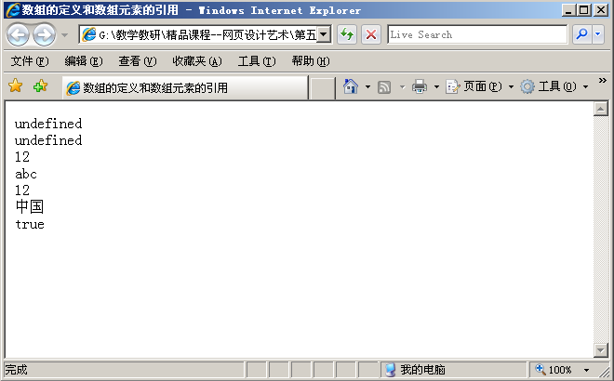
§5.3.2 JAVASCRIPT 常用内置对象
<!doctype html>
<html lang="en">
<head>
<meta charset="UTF-8">
<TITLE>数组的定义和数组元素的引用</TITLE>
<SCRIPT LANGUAGE = "Javascript">
var a=new Array(2)
var b=new Array(12,"abc");
var c=[12,"中国",true]
with(document)
{
write(a[0]+"<br>");
write(a[1]+"<br>");
for(i in b) { write(b[i]+"<br>"); }
for(i in c) { write(c[i]+"<br>"); }
}
</SCRIPT>
</HEAD><BODY></BODY></HTML>
二、数组
1、定义数组
var a=new Array ()
var b=new Array(12,”abc”);
var c=[12,”def”]
2、数组元数的引用
数组名[下标] //下标从０开始
如：a[0], b[4]

Slide 28
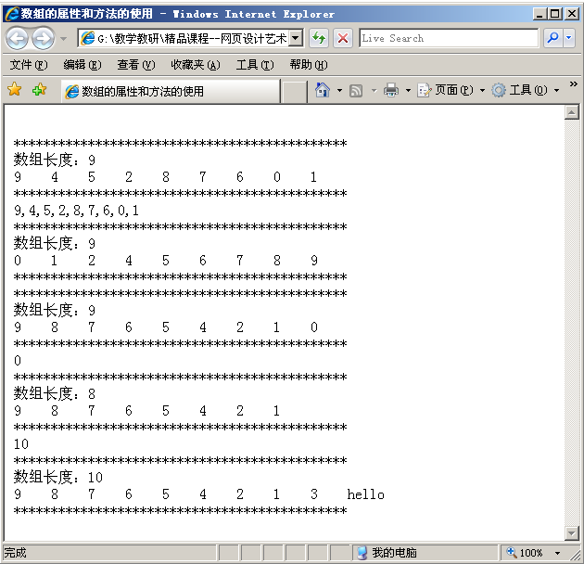
§5.3.2 JAVASCRIPT 常用内置对象
<HTML><HEAD><TITLE>数组的属性和方法的使用</TITLE>
<SCRIPT LANGUAGE = "Javascript">
var d=new Array(9,4,5,2,8,7,6,0,1);
PrintArray(d);
document.write("<br>"+d.join());
PrintArray(d.sort());
PrintArray(d.reverse());
document.write("<br>"+d.pop());
PrintArray(d);
document.write("<br>"+d.push(3,"hello"));
PrintArray(d);
function PrintArray(A)
{ var i;
with(document)
{write("<br>*************************************");
write("<br>数组长度："+A.length+" <br>");
for(i in A) write(A[i]+" ");
write("<br>*************************************");
}}</SCRIPT></HEAD></HTML>
二、数组
3、数组的属性
length 返回数据元数个数
４、数组的方法
方法 | 说明
join | 此方法将数组元素组合为一个字符串
pop | 此方法在从数组中删除最后一个元素之后返回该元素
push | 此方法将一个或多个元素添加到数组末尾，它返回添加的最后一个元素
reverse | 此方法反转数组元素：第一个数组元素变为最后一个，最后一个变为第一个
shift | 此方法从数组中删除第一个元素并返回该元素
sort | 此方法对数组元素进行排序

Slide 29
三、Date 对象
日期型是将日期存储为自 1970 年 1 月 1 日 00:00:00 起经过的毫秒数
1、定义：var today= new Date ()
var dd1=new Date(“06 12 2006 14:25:27“)
var dd2=new Date(2005,02,29);
2、Date对象中所含的日期时间值的范围
值 | 整数
秒和分钟 | 0 至 59
小时 | 0 至 23
星期 | 0 至 6（一星期中的第几天）
日期 | 1 至 31（一月中的第几天）
月份 | 0 至 11（1 月至 12 月）

Slide 30
3、Date对象常用方法分类
方法组 | 说明
set | 这些方法用于设置时间和日期值。
get | 这些方法用于获取时间和日期值。
to | 这些方法用于从 Date 对象返回字符串值。
https://www.w3school.com.cn/jsref/jsref_obj_date.asp

Slide 31
Date()对象的 get 类方法
方法 | 说明
getDate | 返回 Date 对象的日期 (1-31)。
getDay | 返回 Date 对象的星期 (0-6)。
getHours | 返回 Date 对象的小时数 (0 – 23)。
getMinutes | 返回 Date 对象的分钟数 ( 0-59)。
getSeconds | 返回 Date 对象的秒数 ( 0-59)。
getMonth | 返回 Date 对象的月份 ( 0-11)。
getFullYear | 返回 Date 对象的年份 （四位数）。
getTime | 返回自 1970 年 1 月 1 日 00:00:00 以来的毫秒数。

Slide 32
Date()对象的 set 类方法
方法 | 说明
setDate | 设置 Date 对象的日期 (0 –31)
setHours | 设置 Date 对象的小时数 ( 0-23)
setMinutes | 设置 Date 对象的分钟数 ( 0-59)
setSeconds | 设置 Date 对象的秒数 ( 0-59)
setTime | 设置 Date 对象的时间值
setMonth | 设置 Date 对象的月份 (1-12)
SetFullYear | 设置 Date 对象的年份。

Slide 33
Date()对象的 to 类方法
方法 | 说明
toGMTString | 用 GMT 数据格式规范将 Date 对象转换为字符串表示形式。
toLocaleString | 用本地时间规范将 Date 对象转换为字符串表示形式。

Slide 34
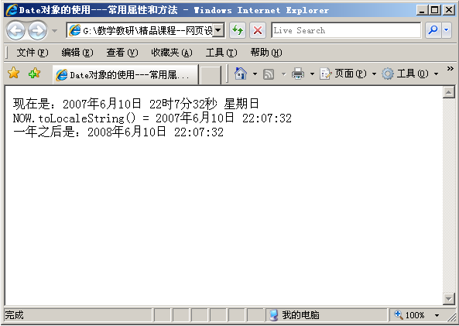
Date()对象应用举例（１）
<HEAD><TITLE>Date对象的使用---常用属性和方法</TITLE>
<SCRIPT language="JavaScript">
var NOW = new Date();
var Week =new Array("星期日","星期一","星期二","星期三",
"星期四","星期五","星期六");
var ChineseDate="";
ChineseDate+=NOW.getFullYear()+"年"+(NOW.getMonth()+1)
+"月"+NOW.getDate()+"日";
ChineseDate+=" "+NOW.getHours()+"时"+NOW.getMinutes()
+"分"+NOW.getSeconds()+"秒";
ChineseDate+=" "+Week[NOW.getDay()]
document.write("现在是："+ChineseDate);
document.write("<br>NOW.toLocaleString() = "+NOW.toLocaleString());
document.write("<br>一年之后是："+
(new Date(NOW.setFullYear(NOW.getFullYear()+1))).toLocaleString());
</SCRIPT></HEAD><BODY></BODY></HTML>

Slide 35
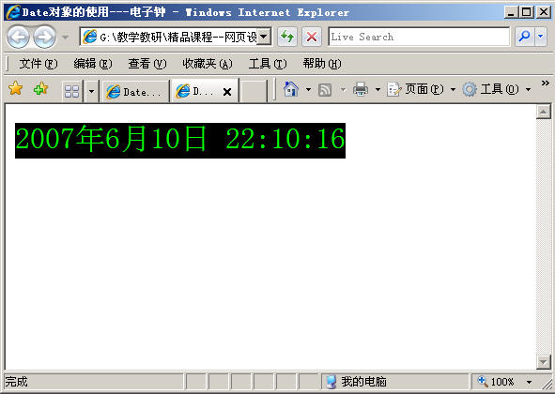
Date()对象的应用 例4.6
<!doctype html>
<html lang="en">
<head>
<meta charset="UTF-8">
<TITLE>Date对象的使用---电子钟</TITLE>
<SCRIPT language="JavaScript">
function DispTime() {
var time = new Date();
var temp = time.toLocaleString();
var Clock=document.getElementById("showclock");
Clock.innerHTML = temp;
setTimeout("DispTime()",1000);
}
</SCRIPT></HEAD>
<BODY onLoad="DispTime()">
<span id="showclock" style="color:#00FF00;
background-color:#000000; line-height:48px; font-size:32px">
</span>
</FORM></BODY></HTML>

Slide 36
Math()对象属性
四、Math 对象
Math对象可以用来处理各种数学运算
1、属性和方法
 | 名称 | 说明
属性 | PI | π 值。该值约等于 3.1415。
 | LN10 | 10 的自然对数值。该值约等于 2.302。
 | E | 值约等于 2.718的常数。

Slide 37
Math()对象属性方法
 | 名称 | 说明
方法 | abs(y) | 返回 y 的绝对值。
 | sin (y) | 返回 y 的正弦值。该值的单位为弧度。
 | cos (y) | 返回 y 的余弦值。该值的单位为弧度。
 | tan (y) | 返回 y 的正切值。该值的单位为弧度。
 | min (x, y) | 返回 x 和 y 两个数字中较小的一个。
 | max (x, y) | 返回 x 和 y 两个数字中较大的一个。
 | round (y) | 将参数四舍五入到最接近的整数。
 | sqrt (y) | 返回 y 的平方根。
 | ceil(y) | 返回大于或等于 y 的最小整数。
 | floor(y) | 返回小于或等于 y 的最大整数。

Slide 38
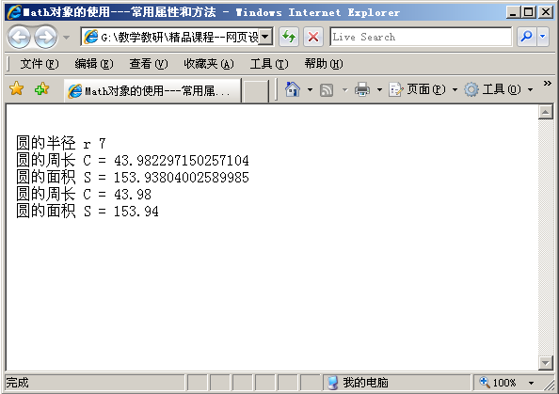

Math 对象应用举例
<HEAD><TITLE>Math对象的使用---常用属性和方法</TITLE>
<SCRIPT language="JavaScript">
var r=prompt("请输入圆的半径 r= ",0);
with(document)
{
write("<br>圆的半径 r "+r);
write("<br>圆的周长 C = "+2*Math.PI*r);
write("<br>圆的面积 S = "+Math.PI*r*r);
write("<br>圆的周长 C = "+Math.round(2*Math.PI*r*100)/100);
write("<br>圆的面积 S = "+Math.round(Math.PI*r*r*100)/100);
}
</SCRIPT>
</HEAD><BODY></BODY></HTML>

Slide 39
JAVASCRIPT 常用内置对象
五、String 对象
利用String对象提供的各种函数可以方便的处理字符串
1、String对象的定义
var strX=“Hello, World !”;
strX=“Hello, World !”;
var strX=String(“Hello, World !”);
var strX=new String(“Hello, World !”);
2、String对象常用属性
length 属性，表示字符个数

Slide 40
String对象常用方法(1)
3、String对象常用方法
名称 | 说明
big() | 增加字符串文本的大小。
bold() | 将字符串文本设为粗体。
fontcolor() | 确定字体的颜色。
italics() | 以斜体显示字符串。
small() | 减小文本的大小。
strike() | 显示加了删除线的文本。
sub() | 将文本显示为下标。
sup() | 将文本显示为上标。

Slide 41
String对象常用方法(2)
名称 | 说明
toLowerCase() | 将字符串转换为小写。
toUpperCase() | 将字符串转换为大写。
charAt(index) | 返回位于指定索引位置的字符
indexOf(searchtext [,startindex]) | 检测一个字符串是否包含在另一个中。它返回一个数值，表示searchtext在主字符串中起始位置的索引值
slice(index1,index2) | 返回位于指定索引index1和index2之间的字符串。
substr(start[,length]) | 从主字符串的start位置开始提取length个长度的子字符，若不设置第二个参数，则提取到字符串的末尾。

Slide 42
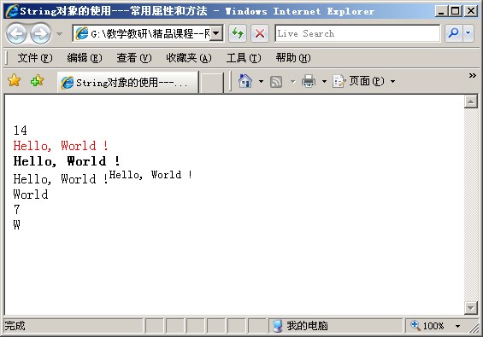
String对象应用举例
<HEAD><TITLE>String对象的使用---常用属性和方法</TITLE>
<SCRIPT language="JavaScript">
var strX=new String("Hello, World !");
with(document)
{
write("<br>"+strX.length);
write("<br>"+strX.fontcolor("#FF0000"));
write("<br>"+strX.bold());
write("<br>"+strX+strX.sup());
write("<br>"+strX.substr(7,5));
write("<br>"+strX.indexOf("World",0));
write("<br>"+strX.charAt(7));
}
</SCRIPT>
</HEAD><BODY></BODY></HTML>

Slide 43
浏览器对象和事件编程
3
浏览器对象介绍
常用事件的编程
综合实例---表单验证

Slide 44
浏览器对象简介
六、浏览器对象简介
1、浏览器对象层次
window 对象
document 对象
event 对象
frame 对象
history 对象
location 对象
navigator对象
screen 对象

Slide 45
window 对象及其方法
2、Windows对象
Window对象表示浏览器的窗口，其他对象都继承自Window对象，并且通过Window对象访问的
方法名称 | 说明
alert ("msg") | 显示包含消息的对话框
close ( ) | 关闭当前窗口
focus ( ) | 使控件接收焦点，而焦点反过来又促使执行与 onfocus 事件关联的代码
open ("url","name") | 打开具有指定名称的新窗口，并加载给定 URL 指定的文档；如果没有提供 URL，则打开一个空白文档

Slide 46
window 对象属性
属性名称 | 说明
document | 表示给定浏览器窗口中的 HTML 文档
event | 给出关于触发事件的元素、键盘上特殊键的状态、鼠标的位置和鼠标按钮的状态等事件的信息
location | 包含有关当前 URL 的信息
name | 设置或检索窗口或框架的名称
history | 包含有关用户访问过的URL信息
navigator | 包含有关 Web 浏览器的信息
screen | 包含有关客户端屏幕和显示功能的信息
parent | 对包含调用子框架的窗口的引用
status | 设置或检索窗口底部状态栏内的消息
default | 设置在窗口状态栏中显示的默认文字（在加载页面时显示）

Slide 47
document对象属性及方法
3、document对象，代表Window中的HTML页面
名称 | 说明
alinkColor | 设置或检索文档中所有活动链接的颜色
bgColor | 设置或检索 Document 对象的背景色
linkColor | 设置或检索文档链接的颜色
location | 包含关于当前 URL 的信息
title | 包含文档的标题
url | 设置或检索当前文档的 URL
vlinkColor | 设置或检索用户访问过的链接的颜色
clear ( ) | 清除当前文档
close ( ) | 关闭输出流并强制显示发送的数据
write ("text") | 将文本写入文档

Slide 48
JAVASCRIPT 常用内置对象
4、Event、Frame、History、Location、 Navigator 、 Screen 请参考Javascript 语言参考手册

Slide 49
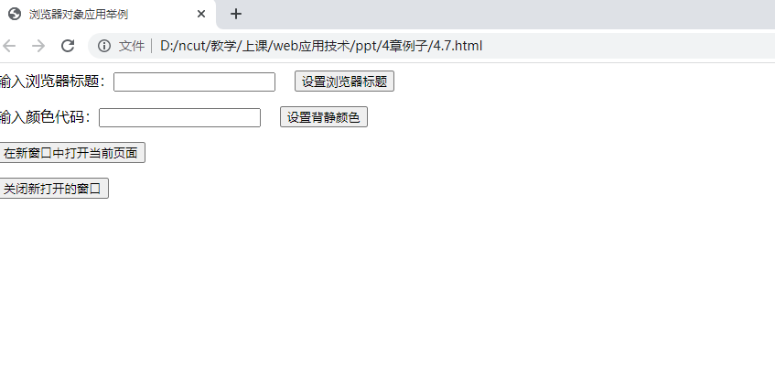
浏览器对象应用举例
例 4.7
<HEAD><meta charset="UTF-8"><TITLE>浏览器对象应用举例</TITLE>
<SCRIPT language="JavaScript">
var strX=new String("Hello, World !");
</SCRIPT></HEAD><BODY>
<p>输入浏览器标题：<input id="t1" value="">
<input type="button" value="设置浏览器标题"
onClick="window.document.title=document.getElementById('t1').value"></p>
<p>输入颜色代码：<input id="t3" value="">
<input type="button" value="设置背静颜色"
onClick="document.bgColor=document.getElementById('t3').value"></p>
<p><input type="button" value="在新窗口中打开当前页面"
onClick="window.open(location.href,'newwin')"></p>
<p><input type="button" value="关闭新打开的窗口"
onClick="window.close('newwin')"></p>
</BODY></HTML>

Slide 50
JAVASCRIPT 常用事件简介
1、事件的概念
抛球事件
事件：对象对外界作用所产生的一系列反映
JavaScript 事件处理程序是指诸如鼠标单击、鼠标移动等事件发生时执行的一组语句

Slide 51
JAVASCRIPT 常用事件简介
２、常见事件介绍
１）、onclick、onMouseOver、onMouseOut事件
能够触发onClick事件的窗体元素：
Button（Submit、Reset 和 Normal）
Checkbox
Radio button
Text box
Text area
Link
Table 、 tr、td 等对象

Slide 52
onClick、onMouseOver、onMouseOut事件应用举例
<HEAD>
<TITLE>onClick、onMouseOver、onMouseOut事件应用举例</TITLE>
<SCRIPT language="JavaScript">
function Go(strURL)
{ window.open(strURL);}
function OV(o)
{ //mouseover
o.style.backgroundColor='#FFFFCC';
o.style.color='#0022FF';
o.style.cursor='hand';}
function OU1(o)
{ //mouseout
o.style.backgroundColor='#FFFFFF';
o.style.color='#000000';}

Slide 53
onClick、onMouseOver、onMouseOut事件应用举例
function OU2(o)
{ //mouseout
o.style.backgroundColor='#EEFFEE';
o.style.color='#000000';}
</SCRIPT>
<style type="text/css">
table { font-family: Arial, Helvetica, sans-serif;
font-size: 10pt;
line-height: 22px;}
</style>
</HEAD>
<BODY>
<table width="100%" border="1" cellpadding="2"
cellspacing="0" bordercolordark="#FFFFFF"
rdercolorlight="#000000">
<tr bgcolor="#E3E3E3"><td>单位名称</td><td>网址</td>
<td>说明</td></tr>

Slide 54
onClick、onMouseOver、onMouseOut事件应用举例
<tr onClick="Go('https://www.aqvtc.edu.cn/')" onMouseOver="OV(this)"
onMouseOut="OU1(this)">
<td>安庆职业技术学院</td><td>https://www.aqvtc.edu.cn/</td>
<td>安庆地区唯一的高等职业教育学校</td>
</tr>
<tr onClick="Go('https://www.aqnu.edu.cn/')" onMouseOver="OV(this)"
onMouseOut="OU2(this)" bgcolor="#ccffff">
<td>安庆大学</td><td>https://www.aqnu.edu.cn/</td>
<td>安庆地区唯一的高等综合性大学</td>
</tr>
<tr onClick="Go('https://www.ahu.edu.cn/)" onMouseOver="OV(this)"
onMouseOut="OU1(this)">
<td>安徽大学</td><td>https://www.ahu.edu.cn/</td>
<td>安徽省首批进入211工程的大学</td>
</tr>
<tr onClick="Go('http://www.ustc.edu.cn/')" onMouseOver="OV(this)"
onMouseOut="OU2(this)" bgcolor="#ccffff">
<td>中国科学技术大学</td><td>http://www.ustc.edu.cn/</td>
<td>中国著名的综合性大学</td>
</tr></table></BODY></HTML>

Slide 55
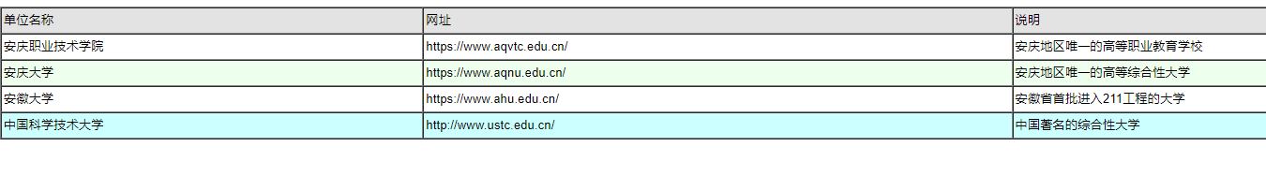
onClick、onMouseOver、onMouseOut事件应用举例
onClick 单击对象是发生
onMouseOver 鼠标到达到对象上时发生
onMouseOut 鼠标从对象离开时发生

Slide 56
onchange、onfocus、onBlur事件简介
2）、onchange、onfocus、onBlur事件
onchange | onfocus | onBlur
Select Text Textarea | Button Text Textarea Password Checkbox Layer Window Select Submit Reset | Button Text Textarea Password Checkbox Layer Window Select Submit Reset

Slide 57
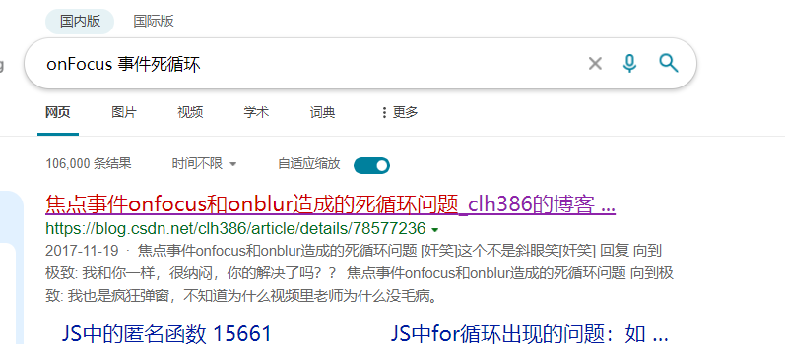
onchange、onfocus、onBlur事件简介 例4.9
<HEAD>
<TITLE>onchange、onfocus、onBlur事件应用举例</TITLE>
<script type="text/JavaScript">
function MM_jumpMenu(selObj,restore){ //v3.0
window.open(selObj.options[selObj.selectedIndex].value);
if (restore) selObj.selectedIndex=0;}
</script>
</HEAD>
<BODY>
<p>文本框 1 <input name="text1" value="Hello World!"
onBlur="alert('你要离开'+this.name)" onFocus="this.select()"></p>
<p>文本框 2 <input name="text2" value="安庆职业技术学院"
onFocus=“alert(this.name+'获得了焦点！')"></p>
<p> 友情联接

Slide 58
onchange、onfocus、onBlur事件简介
<select name="menu1" onChange="MM_jumpMenu(this,0)">
<option value="http://www.aqvtc.cn/">
安庆职业技术学院</option>
<option value="http://mail.163.com">
１６３电子邮件</option>
<option value="http://news.sina.com">新浪新闻</option>
<option value="http://www.newhua.com">
华军软件园</option>
</select></p>
</BODY></HTML>
onchange 对象内容或选项发生改变时
onfocus 对象获得焦点时发生
onBlur 对象失去焦点时发生

Slide 59
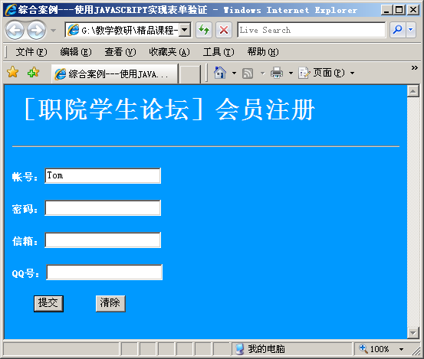
onSubmit、onload事件
3）、onSubmit、onload事件
Onload 页面载入时发生该事件
onSubmit 表单提交触发该事件
3、综合案例---使用JAVASCRIPT实现表单验证

Slide 60
使用JAVASCRIPT实现表单验证(1) 例4.10
<HEAD>
<TITLE>综合案例---使用JAVASCRIPT实现表单验证</TITLE>
<meta http-equiv="Content-Type" content="text/html;
charset=gb2312"><style type="text/css">
body,td,th {
color: #FFFFFF;
font-size: 10pt;
font-weight: bold;}
</style>
<script type="text/JavaScript">
function CheckForm()
{ if (document.frm1.username.value.length<6 || document.frm1.username.value.length>12 ) { alert("帐号应为6～12个字符！");document.frm1.username.focus();return(false);}

Slide 61
使用JAVASCRIPT实现表单验证(2)
if (document.frm1.password.value.length<8 || document.frm1.password.value.length>16 ) { alert("密码应为8～16个字符！");document.frm1.password.focus();return(false);}
if (document.frm1.email.value=="") { alert("电子邮件不能为空！");document.frm1.email.focus();return(false);}
if (document.frm1.qq.value=="") { alert("QQ号码不能为空！");document.frm1.qq.focus();return(false);}
document.frm1.sub1.disabled="true";
return(true);}
</script>
</HEAD>
<BODY onLoad=“alert(‘欢迎大驾光临，请花几分钟填张表格，
方便以后大家联系哟！')" bgcolor="#0099FF">
<h1>［职院学生论坛］会员注册</h1>
<hr>

Slide 62
使用JAVASCRIPT实现表单验证(3)
<form action="register.asp" target="_blank" method="post" name="frm1" onSubmit="return CheckForm()" >
<p>帐号：<input type="text" name="username"> </p>
<p>密码：<input type="password" name="password"></p>
<p>信箱：<input type="text" name="email"></p>
<p>QQ号：<input type="text" name="qq"></p>
<p> <input type=“submit” value=“提交” name=“sub1”>
<input type="reset" value="清除">
</form>
</BODY>
</HTML>

